Slide 1
Finland 1809-2017
Et land og en nasjon stiger frem,
mot alle odds

Slide 2
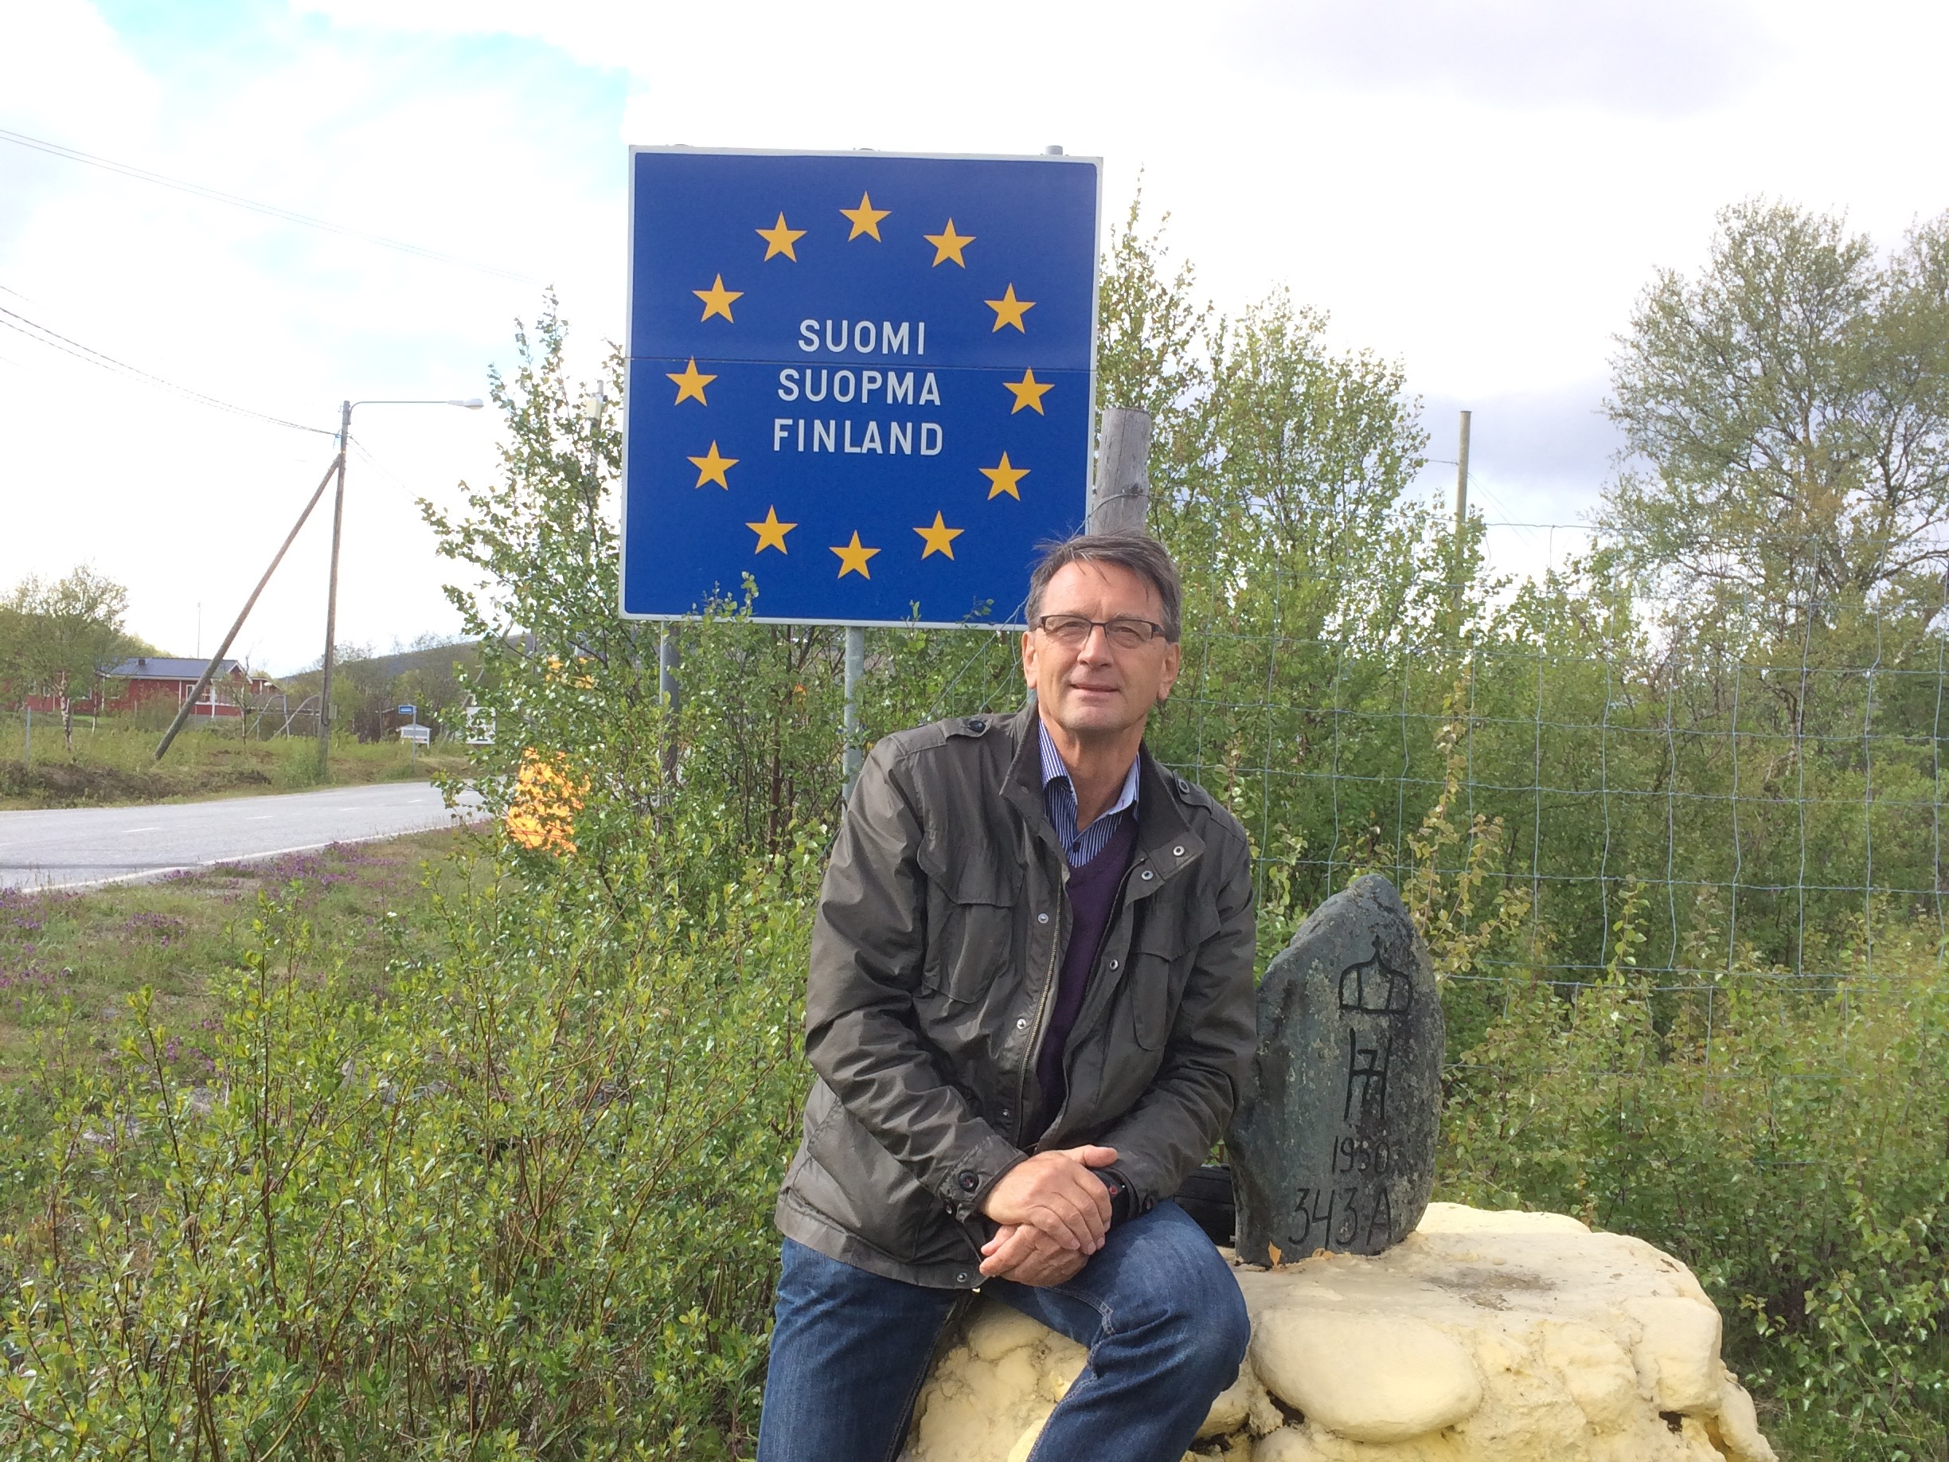
Finlands og EUs nordligste punkt
70 grader 4 minutter 57 sekunder nord

Slide 3
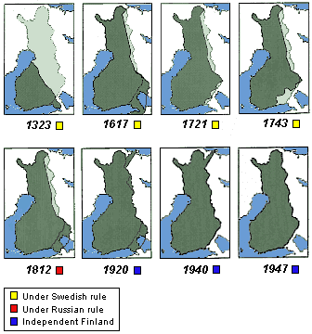

Slide 4
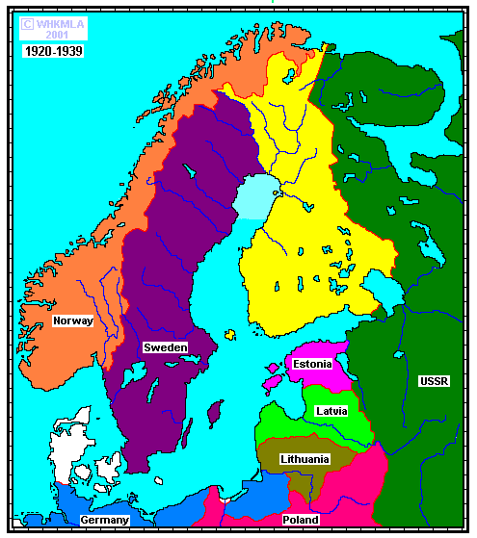

Slide 5
Streif i historien
Finsk-ugrisk folk, tidlige settlere
Kom fra området vest for Ural
Jegere, samlere
Tidlig nevnt i historien, bl.a. av romerske historikere (Tacitus, ca 100 e.Kr.)
Apostelen Andreas, ca år 60. Krøniken over løpende begivenheter (Nestor-krøniken 1200-1300)

Slide 6
Apostelen Andreas
”Jeg så bad av tømmer, og de varmes opp til veggene er røde, så kler de av seg, og er nakne, og de heller over seg garvesyre, og de pisker seg med unge kvister, de banker seg slik at de knapt kan svette mer, og deretter heller de iskaldt vann over seg, og først da livner de til igjen. Dette gjør de hver dag, men ingen piner dem, men de piner seg selv, og dette kaller de å vaske seg, og ikke pinsel.”

Slide 7
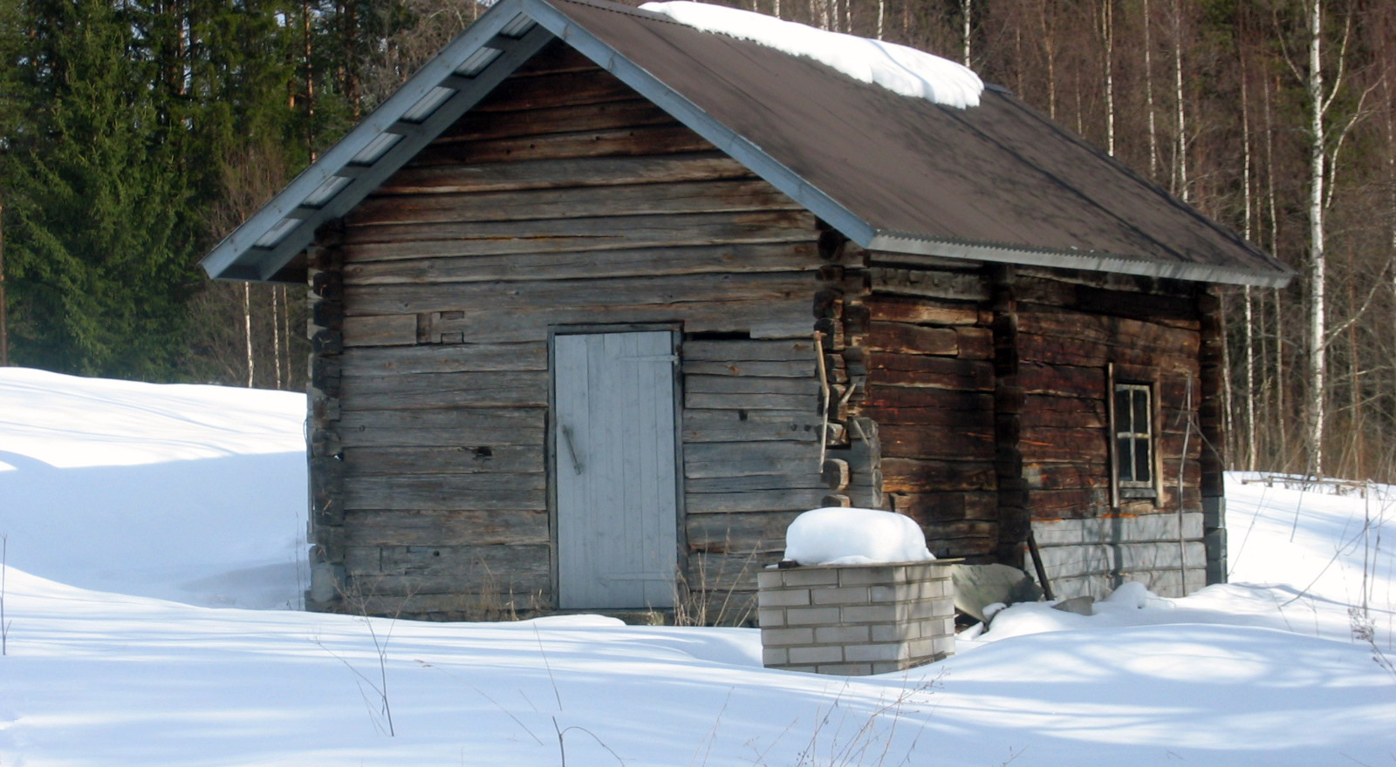
Sauna

Slide 8
Under svensk herredømme
Erik den hellige ca 1150 – korstog
De ville, hedenske finner
Svensk ekspansjon østover
Støtte på Russland (Novgorod), freden i Nøteborg 1323
Grense mellom russisk og svensk område
Stormaktenes kasteball

Slide 9
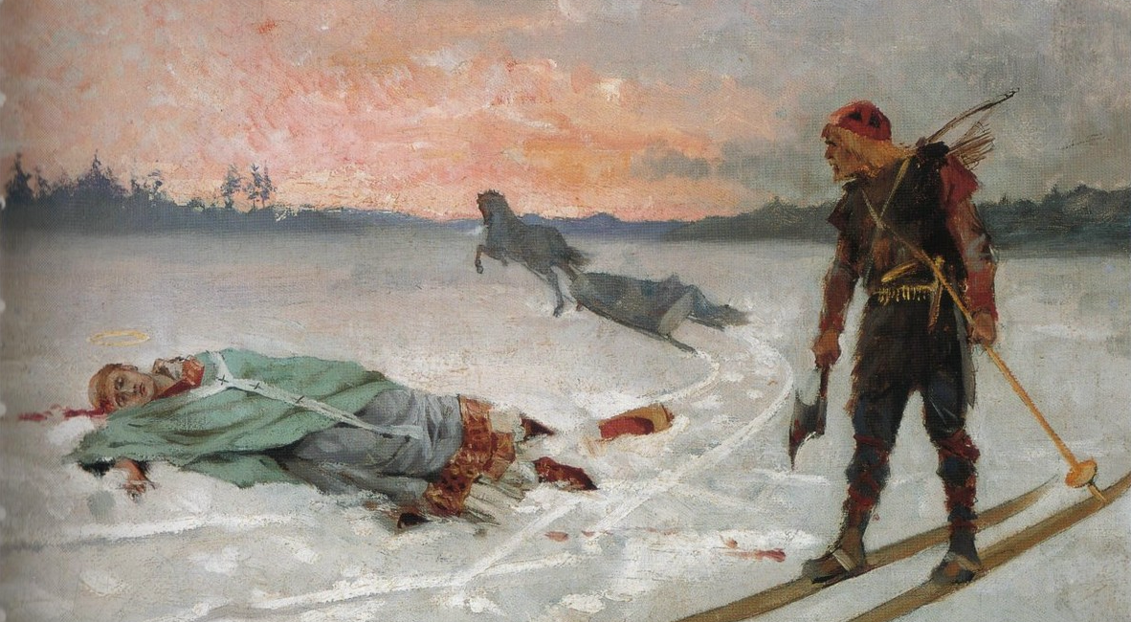
Lalli, Kerttu og Henry (1156)

Slide 10
Gustav Adolf (1594-1632)
Sverige blir stormakt under 30-årskrigen (1618-1648)
Finsk lett kavaleri
Hakka päälle

Slide 11
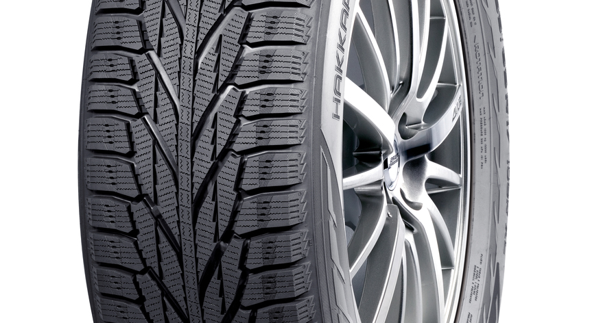
Hakkapeliitta

Slide 12
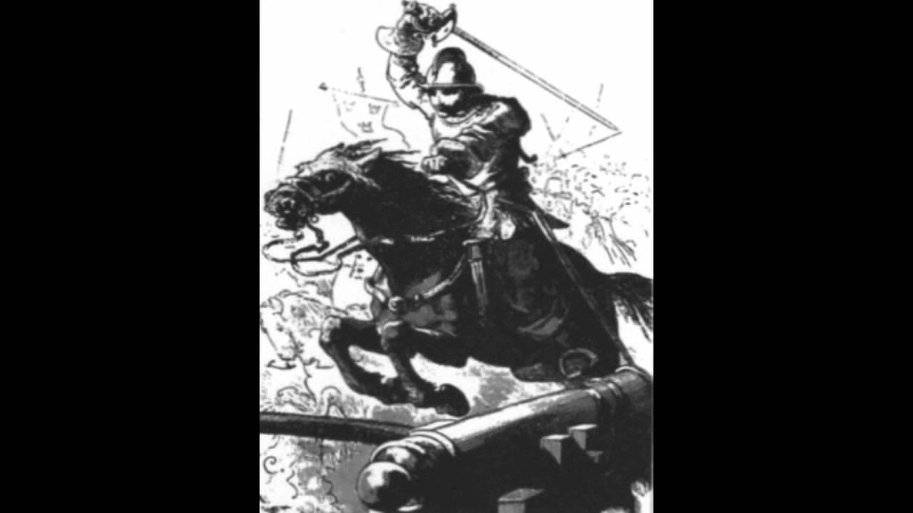

Slide 13
1700-tallet
Den store nordiske krig innledet prosessen som i 1809 gjorde Finland til storfyrstedømme under Russland
Svensk nederlag, østlige deler av Finland innlemmet i Russland
Flere kriger Sverige-Russland, 1741-43, 1788-90, 1808-09
Freden i Tilsit, (1807) Napoleon og Aleksander I, enige om at Russland skulle få frie hender

Slide 14
Gustav 3. s statsskikk 1772
Kupp – sterkt monarkistisk styre
Forenings- og sikkerhetsakten 1789
Viktig i 1809 og fremover for Finlands særstilling
Aleksander 1, ved landdagen (stenderforsamlingen) i Borgå/Porvoo
Godtok å være konstitusjonell monark, storfyrste av Finland

Slide 15
1800-tallet
Finsk ”regjering”, Senatet
Generalguvernør styrte forbindelsene mellom storfyrstedømmet og storfyrste, I Finland
Ministerstatssekretær i St. Petersburg forela finske saker for storfyrsten
Landdagen settes til side
Finsk økonomi utvikles
Språkstrid – forfinskning og nasjonalitetsfølelse

Slide 16
Selvstyret vokser
Tollgrense til Russland
Bare borgere av Gammelfinland (1721 og 1743 avstått) fikk rettigheter som finske borgere
Kultureliten forfinskes i romantikkens ånd
Yrjø Yrjø-Koskinen (Georg Forsman) fennomanibevegelsen
Kultur – Kalevala (1835), likestilling med svensk 1863, forfattere Kivi (7 brødre)

Slide 17
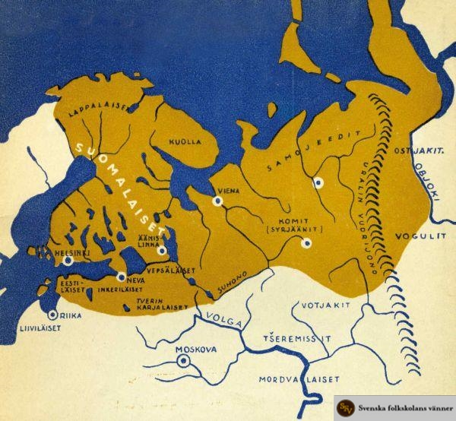

Slide 18
Russifiseringsprosess
Russisk nasjonalisme – press på Finlands særstilling fra 1890-tallet
Generalguvernør Nikolai Bobrikov (1898)
Februarmanifestet 1899, lovgivningsrett overført til Russland, pressesensur, politikontroll, forsamlingsfrihet innskrenket, forberedt russifisering av universiteter, skoler, embetsverk

Slide 19
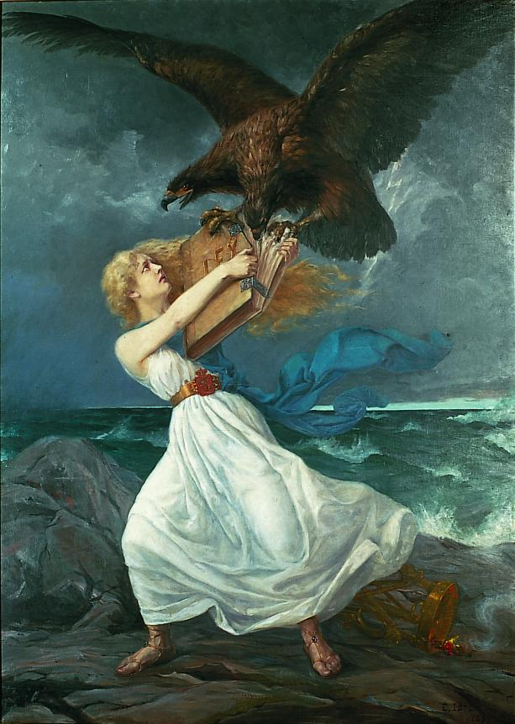

Slide 20
Edvard Isto. ”Angrepet”
Malt 1899
Den finske jomfru angripes av den russiske ørn
”Politisk maleri”, forsøk på å undertrykke
I reproduksjon over hele Finland, Sverige, Tyskland

Slide 21
Protester
593 000 underskrifter
Deputasjon til tsaren
Bjørnson/Ibsen/Nansen(Grieg/Sars bl.a. 1063
”Det lovlydige og plikttro finske folk må få bevare den forfatning, som det selv anser som en umistelig betingelse for landets fremgang og lykke, og i lys av hvilen det har formaaet at utvikle en kultur, der har erhvervet hele den civiliserede verdens aktelse og sympati.” (1899)

Slide 22
Splittelse, attentat, revolusjon
Gammelfinner, ettergivenhetsmenn, ungfinner og svenskspråklige liberalister
Militærlov 1901, finsk selvstendighet opphevet
Attentatet
1905 opprør
1906 enkammerriksdag, full stemmerett

Slide 23
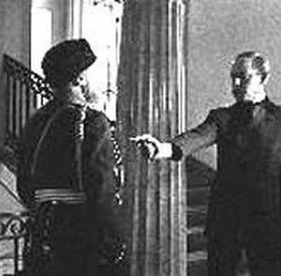
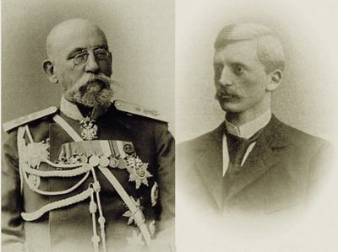
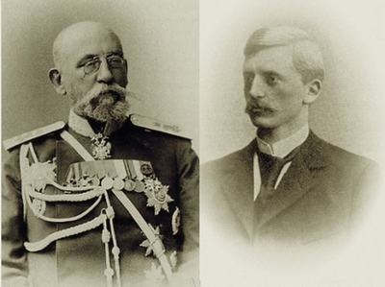
Nikolai Bobrikov, Eugen Schauman 1904
Attentatet
Bobrikov og Schauman

Slide 24
1907-1917
Ny russifisering under Pjotr Stolypin (1907)
Finlands selvstendighet knebles, likerettsloven
Forfølgelse av embetsmenn
Det sosialdemokratiske parti (1899) styrkes
Sosial uro
Motsetningsforhold borgerlige- røde

Slide 25
Selvstendighet
Februarrevolusjonen
Tsarens abdiserer – bindeleddet Russland/Finland borte (Gustav 3, forfatningsdiskusjon.)
Kerenskijs regjering lite positiv til Finlands ønsker
Landdagen oppløses, nyvalg
Oktoberrevolusjonen – regjeringen får Lenins godkjennelse som selvstendig stat 6. desember
Hvorfor positiv Lenin?

Slide 26
Borgerkrigen
Frihetskrig?
Revolusjon?
Klassekrig?
Opprør?
Innbyrdeskrig?
Borgerkrig?
Elementer av alt. Kort, men blodig. Dype spor.
30 000 døde, av dem 25 000 røde

Slide 27
Mannerheim, Tyskland
Beskyttelseskorps
Jegerbataljon
Tyske styrker
Røde garder
Hevndrap og terror
Konsentrasjonsleire
Kong Väinö I
Friedrich Karl av Hessen

Slide 28
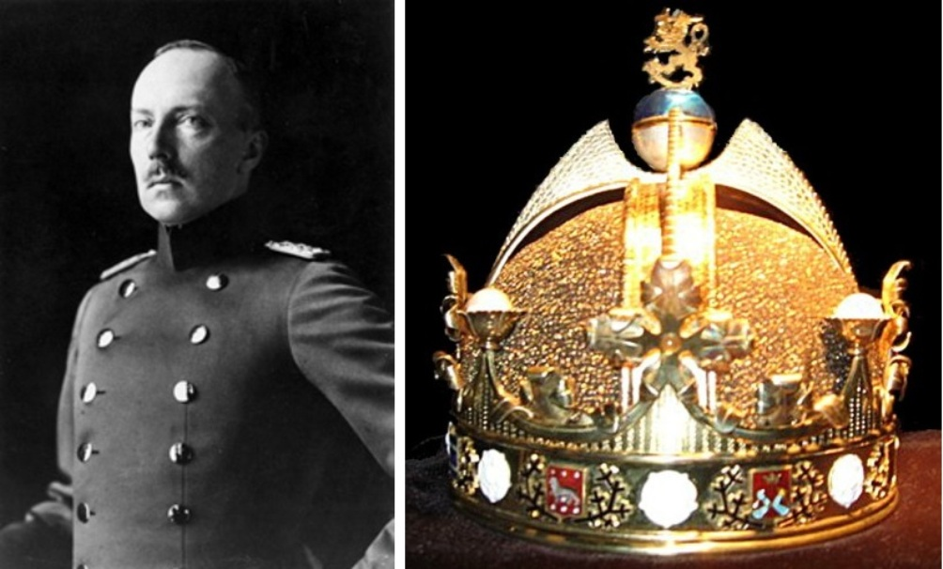
Monarkiet Finland 6/10-14/12-18

Slide 29
Selvstendighetstiden
Carl Gustaf von Mannerheim – riksforstander
1919- juli, republikk
Kaarlo Juha Ståhlberg første president
Sosialdemokratiet styrkes, ,kommunistene forbudt
1920 Fred med SU i Tartu, Petsjenga, (Petsamo)
Ålandstrid med Sverige 1917-21
Folkeforbundet fastholder at Åland er finsk

Slide 30
Harde 20- og 30-år
Stor jordreform 1922, Lex Kallio
Mange koalisjonsregjeringer
Väinö Tanner amnesti 1926-27 for politiske forbrytelser
Drømmen om Storfinland – russerhat
AKS – Akateeminen Karjala-Seura 1922
”Russerne må bare nevnes med sammenbitte tenner.”

Slide 31
Høyre – og venstrestrid
Ektefinske bevegelse- ny språkstrid
Lappo (Lapua)-bevegelsen 1929
Bondepopulsime og aristokratisk nasjonalisme
Kuppforsøk, Mäntsälä 1932. Oppløst
IKL – Fosterlandets folkebevegelse
Små fascistiske bevegelser
Sosialdemokrater vs kommunister, underjordiske frontorganisasjoner

Slide 32
Depresjon og økonomi
Store utenlandslån – betalte dem ned
Depresjonen rammet finsk eksportindustri
Jordbruksreformene – økt produktivitet
(små, mellomstore gårder) motsatt av SU
Begynte å komme seg, 1938
Prestisjeprosjekt – OL 1940
Blanding av moderne og tradisjonelt

Slide 33
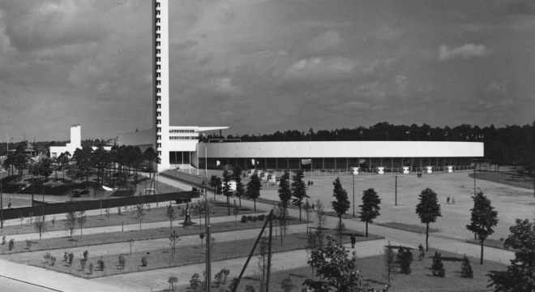
OL 1940

Slide 34
Vinterkrigen
Forsøk på nordisk forsvarsforbund – Oslo
Nøytralitet
Ikke-angrepspakt med SU 1932
Molotov-Ribbentrop, august 1939
Store krav fra SU
Resultatløse forhandlinger
30/11 – 1939 avsluttet 12/3-1940
Terijoki, Otto Kuusinen

Slide 35
Virkninger av vinterkrigen
Stor sympati for Finland
Sto imot en mektig fiende
Store tap: 24 000 drept, 44 000 såret
(SU 49 000 drepte (220 000 drept eller såret)
Påvirket og påvirker finnenes historiske bevissthet og nasjonale identitet mer enn noen annen hendelse i moderne tid (Seppo Hentilä)
Språkstrid nesten borte

Slide 36
Fortsettelseskrigen og fred
Tilnærming til Tyskland
25. juni 1941 over grensen til SU
Deltok ikke mot Leningrad
”Stridskamerat” – ikke alliert
Indre strid – erobre Karelen?
Risto Ryti løfte til Hitler
Ryti går av 1. august, Mannerheim overtar
Krig mot tyske styrker i nord 1944

Slide 37
Virkninger
Enorm krigsskadeerstatning – 300 millioner $
Ferdig betalt 1952 – 600 millioner
Krigsforbryterettssak, Ryti, Tanner – skuebrød?
90 000 drepte
Mistet 11 prosent av landområdet, 1/3 av strømforsyning
450 000 flyktninger
Jordlov, 45 000 nye hjem

Slide 38
VSB og finlandisering
1948 – VSB med SU, splittelse med Norden
Politiske rammebetingelser – med i Nordisk Råd i 1955, og i FN samme år
Paasikivi-Kekkonen linjen, balansegang notekrisen 1961
Kekkonen (1956-81) Presidentmakten svekkes under Mauno Koivisto, 1982-94
Modernisering av økonomien
VSB oppheves 1991
Orientering mot EU
EU-medlemskap 1995

Slide 39

OL 1952 og Armi Kuusela

Slide 40
Hva nå?
Trygt forankret i EU
Diskusjon om NATO
Økonomi i problemer – Nokia
Ny giv? Høyteknologi pluss satsing på tradisjonelle industrier
Vekst etter 7-8 år

Slide 41
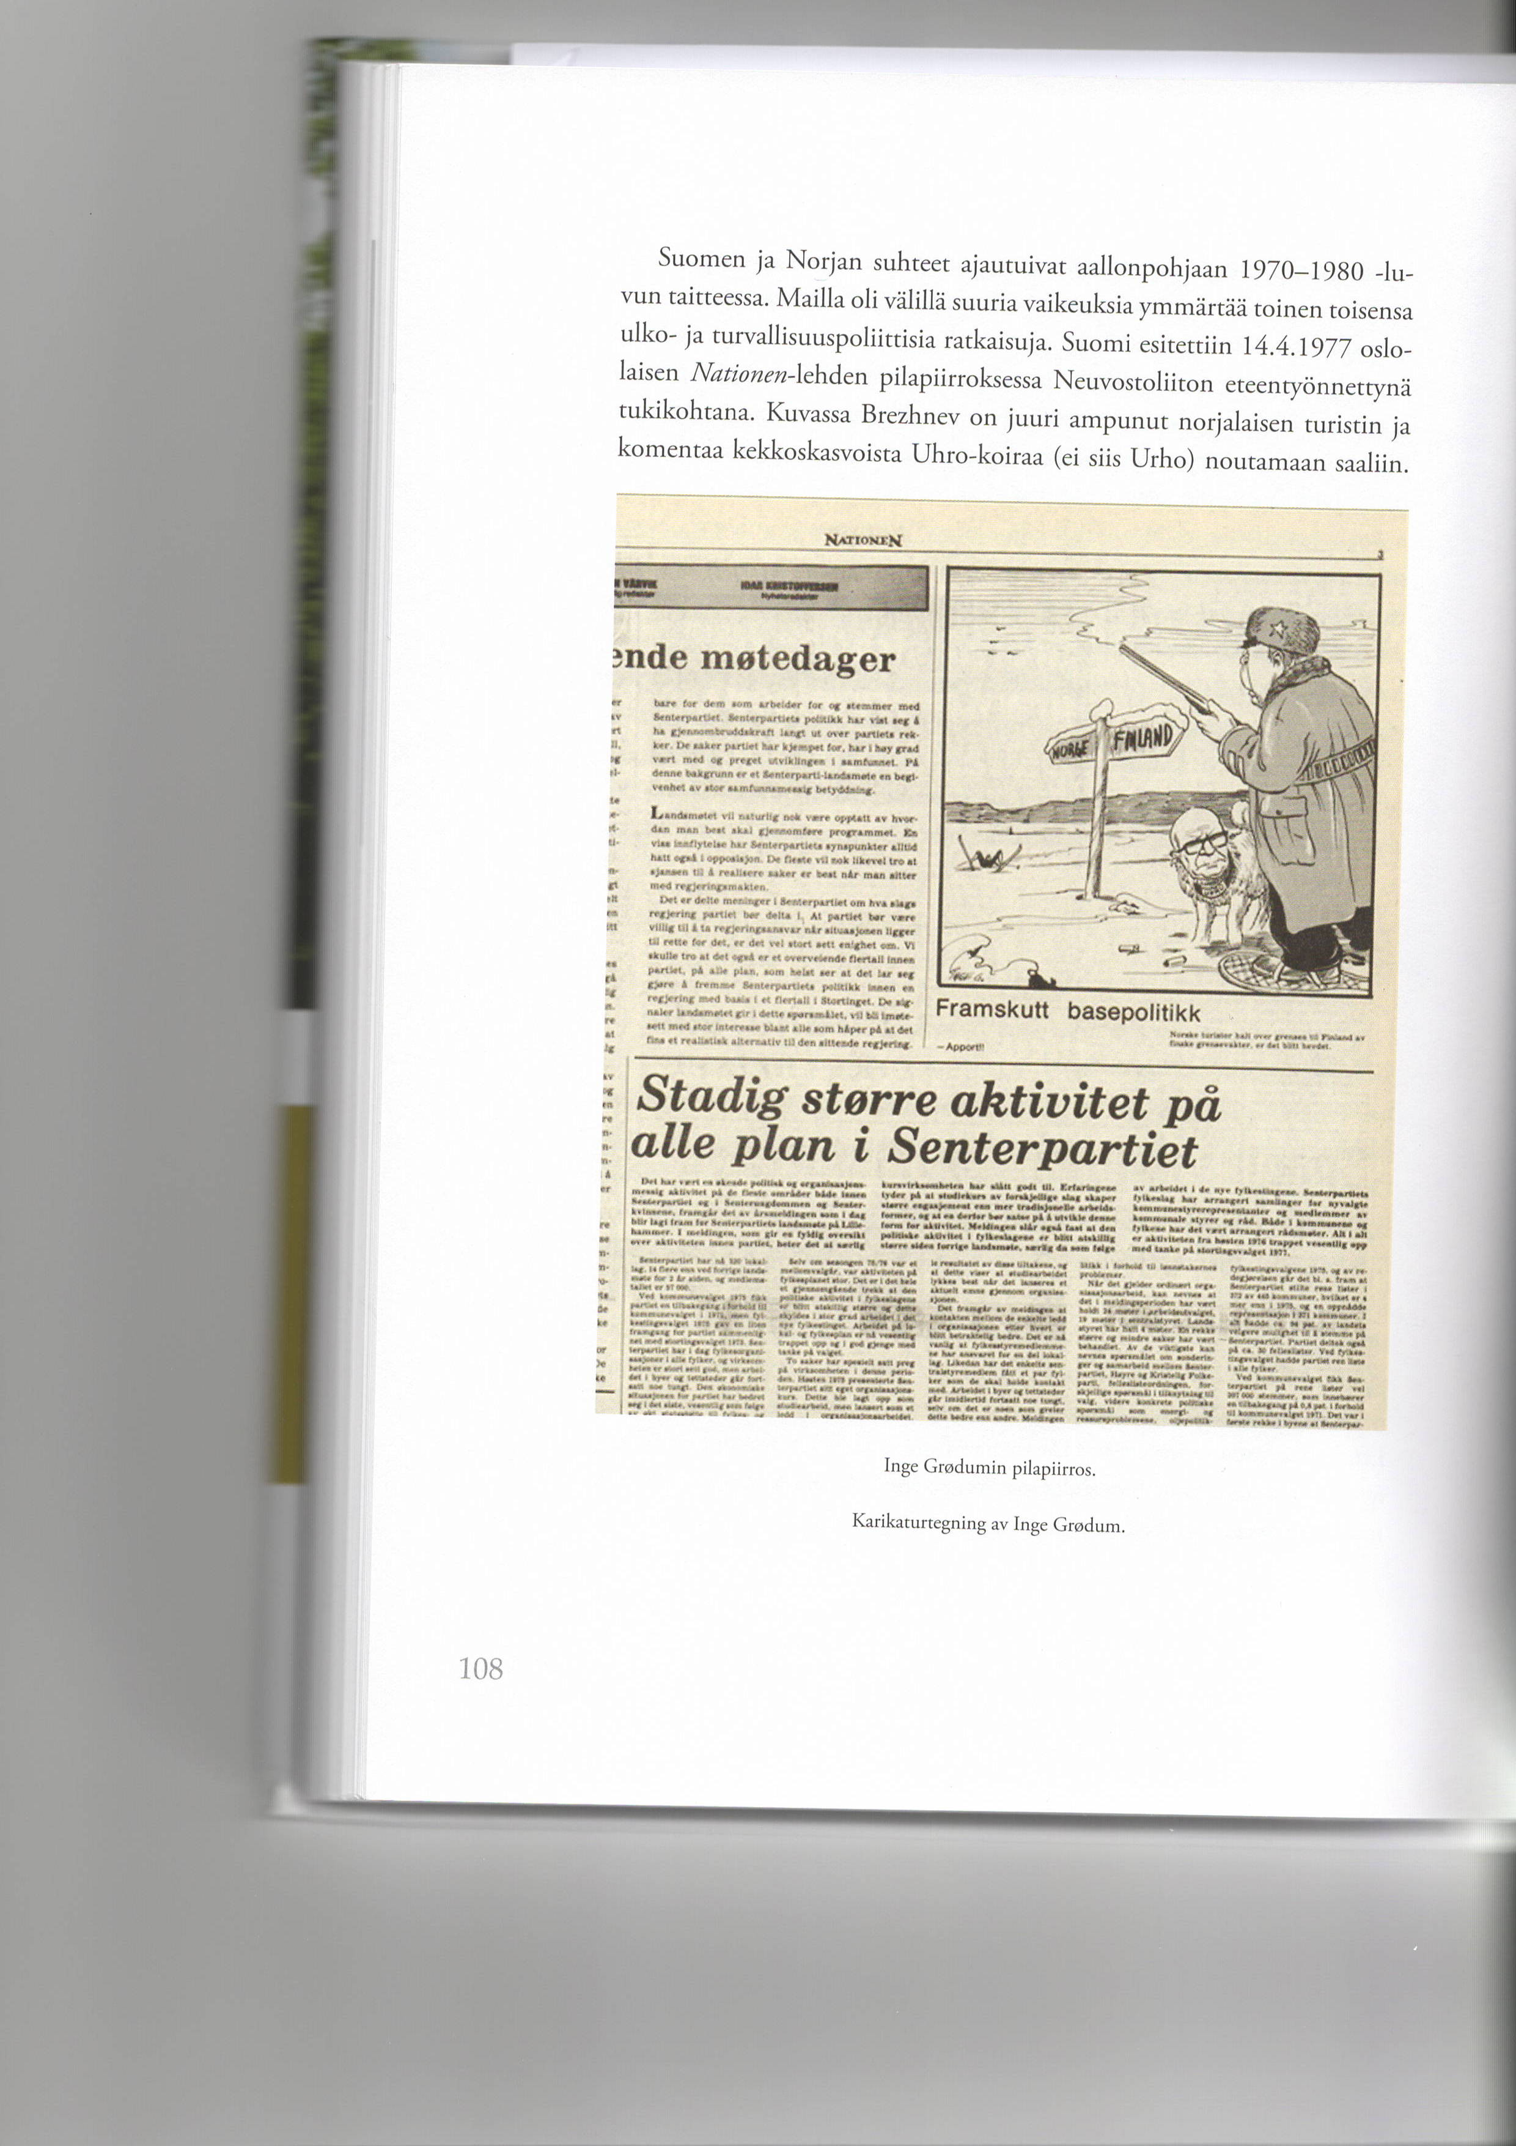

Slide 42
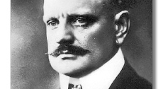
Jean (Johan Julius) Sibelius (1865-1957)

Slide 43
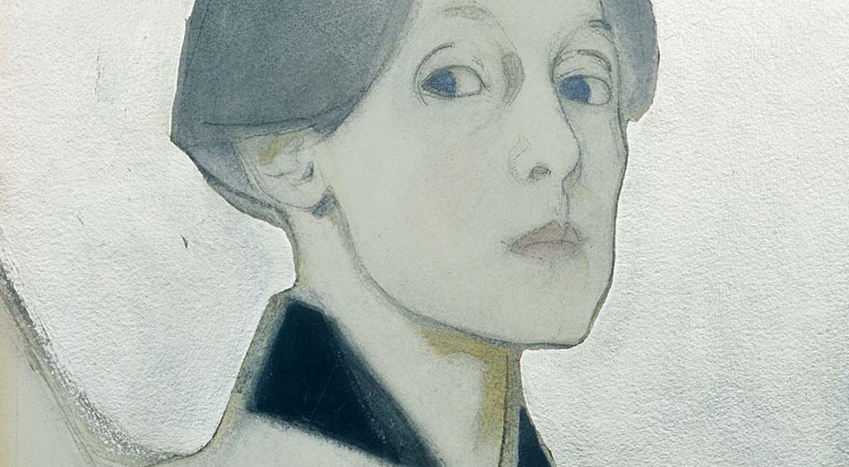
Helene Schjerfbeck (1862-1946)

Slide 44
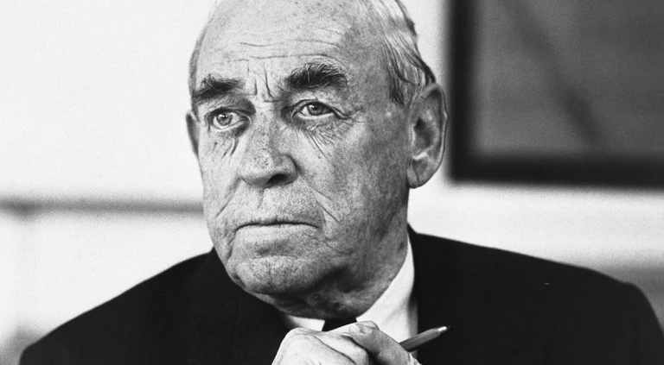
Alvar Aalto (1898-1976)

Slide 45
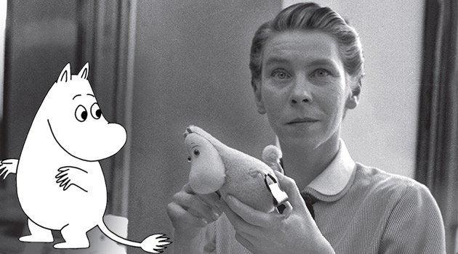
Tove Jansson (1914-2001)

Slide 46
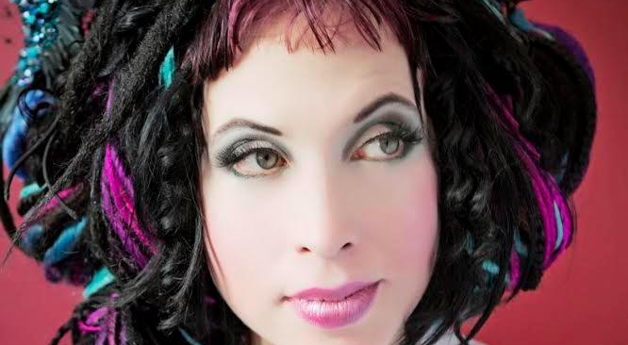
Sofi Oksanen (1977- )

